Slide 1
Выполнила :
методист Н.В. Мочалова
телевизора
ребёнка
на
В л и я н и е

Slide 2
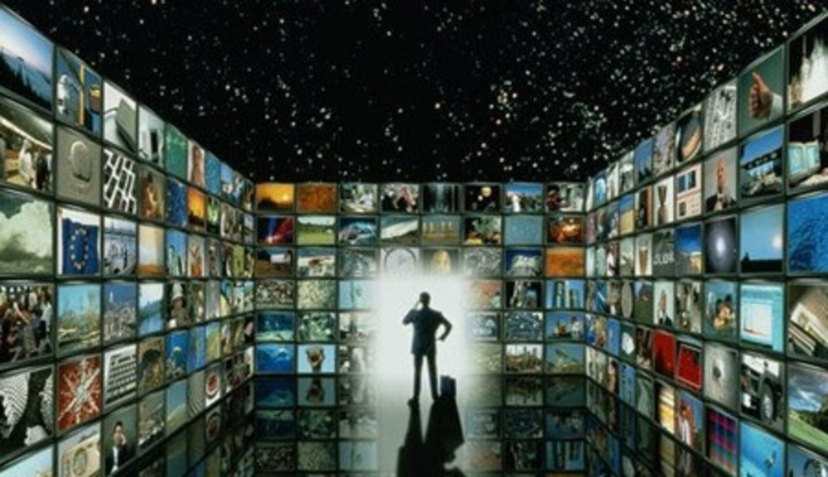
Психологические эффекты телевидения
ВЫ задумывались над своими привязанностями к телевидению и его персонажам. Нас связывают с телевидением фокусы, обманки, перевертыши, солнечные зайчики, которые ученые называют эффектами (воздействиями) телевидения. Особенно эти эффекты влияют на детскую психику.

Slide 3
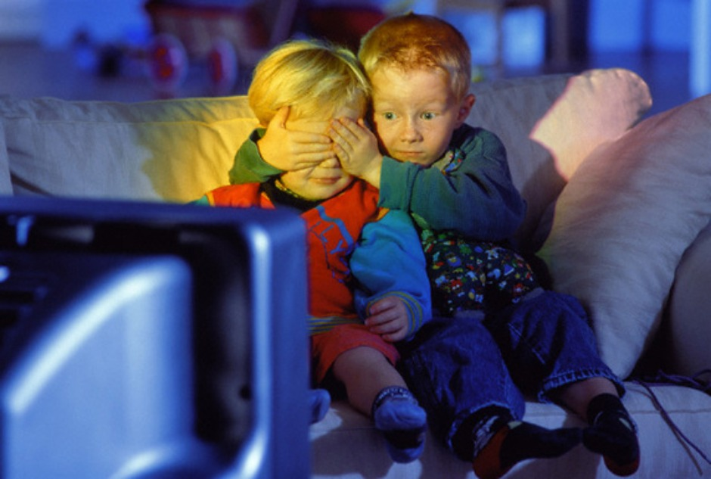
Эффект «Запретного плода
Столько бы мы не разоблачали телевидение, не раскрывали секреты иллюзий, вера в иллюзорный придуманный мир пересилит все наши усилия. Хотим мы этого или не хотим, но своими возгласами негодования или призывами выключить телевизор, мы только стимулируем интерес ребенка. Срабатывает эффект запретного плода. Эффект белой обезьяны. Как только получаешь команду не думать о белой обезьяне, как сознание включается на полную. Сигнал об опасности активизирует

Slide 4
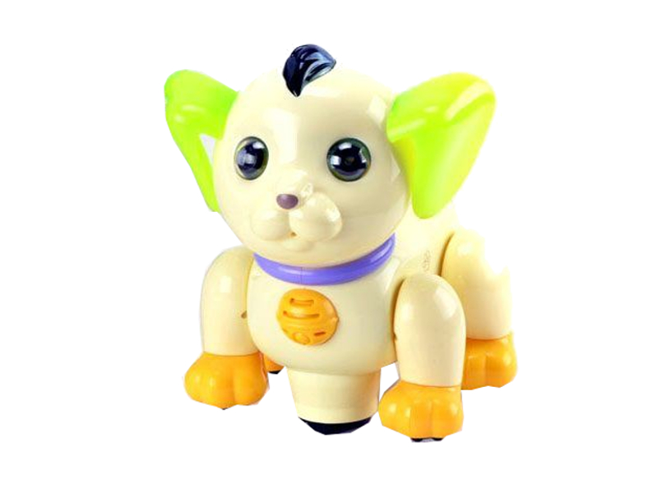
Эффект «Тамагочи».
Как маленькая электронная игрушка, телевизор теряет свою сущность, если его систематически не включать. Точно так же неясно, как, то ли быстро формируется привыкание к его голосу, то ли быстро формируется страх, что он без нас может угаснуть, сникнуть, засохнуть, но между зрителем и телевизором возникает что-то вроде простой первородной связи — как между матерью и ребенком.

Slide 5
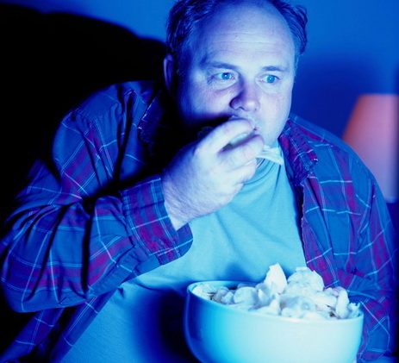
Эффекты «воспитания».
Эмоциональный фон восприятия ТВ-программ закладывается в детстве. ВАМ пихали кашу в рот под включенный телевизор. Пока ребенок отвлекается, быстро натолкать ему еду. И что? В итоге телевидение так и останется для ребенка фоном для насильственного поедания пищи. Условные рефлексы вырабатываются очень быстро, и если вы завтракаете, обедаете и ужинаете под телевизор, то ваш организм очень быстро свяжет просмотр телепередач с потреблением пищи.

Slide 6
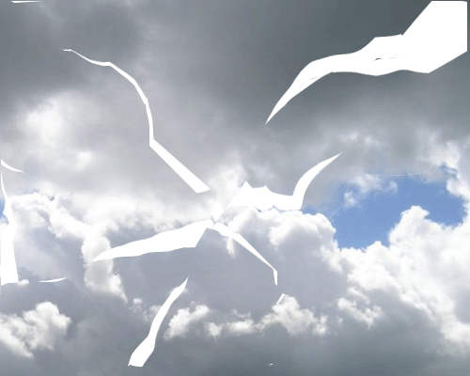
Эффект «Зеркала», влияния проекции своего собственного «Я».
Подростки, которые, в силу возраста, настроены на поиск своего идеального, звездного «Я», отказываются признавать свое сходство с родными и близкими, но вы не найдете лучшего комплимента, чем указать на их сходство с героем сериала или одичавшим участником «Дома-2».

Slide 7
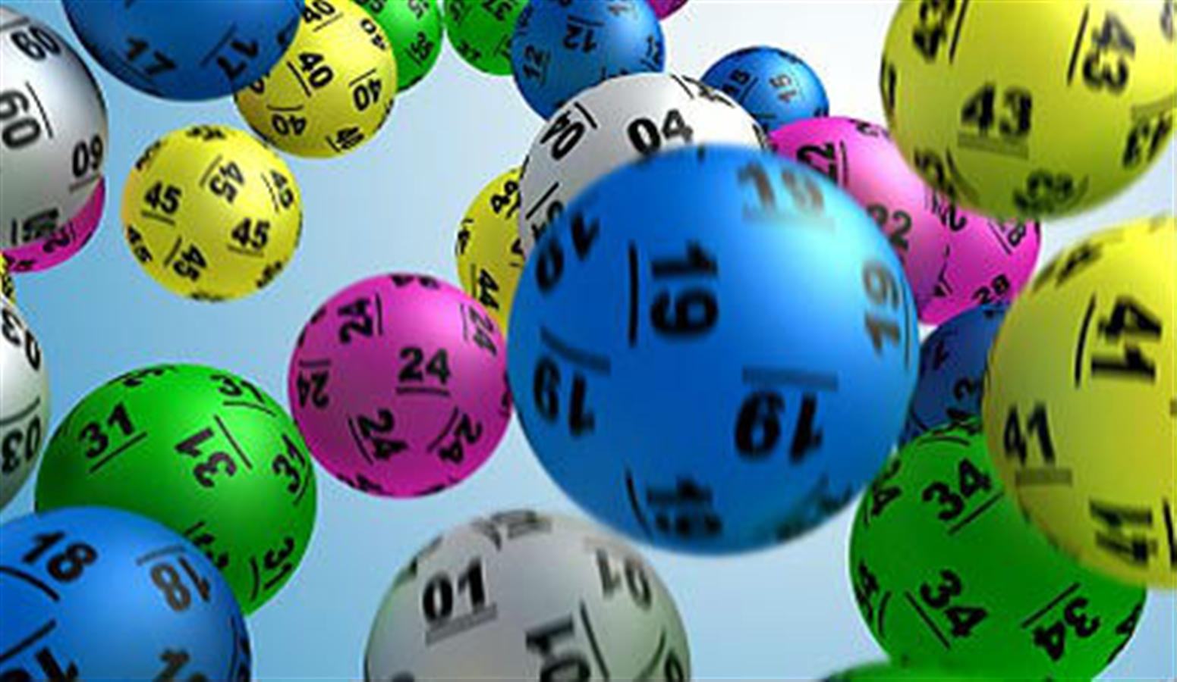
Эффект «лотерейного выигрыша».
Основная цель коммерческого детского телевидения заключается в том, чтобы продавать детям самые разные товары (начиная от игрушек и заканчивая продуктами питания). Дети, особенно младшего школьного возраста, не понимают, что рекламные ролики снимаются с одной-единственной целью - продать детям (или их родителям) определенный товар.

Slide 8
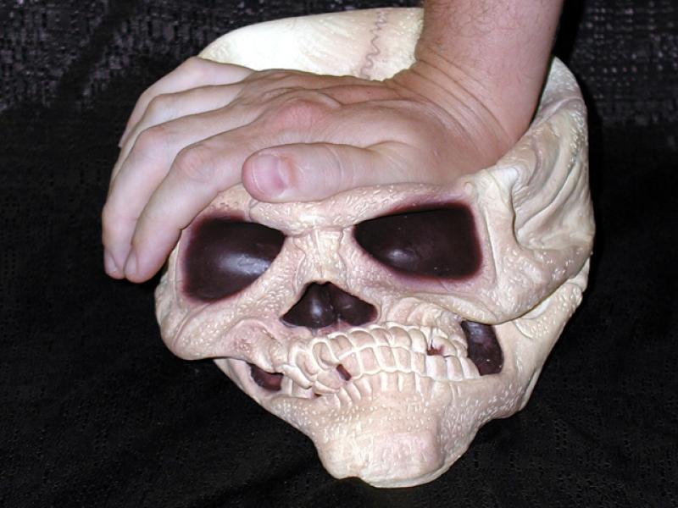
Эффекты «усиления пола».
Многие дети не очень уверены в себе, а телевидение как бы говорит: «Да! Давай! Ты такой крутой! Ну же! Мы знаем, что ты — звезда!» Что-то в этом духе. Ребенку не удается отрешиться от своего пола. Поэтому всякая девочка мечтает быть супер-женщиной, а мальчик — суперменом. Просто сверх-человеком.

Slide 9
Эффекты «усиления интеллекта».
При просмотре развлекательных фильмов и передач дети не прилагают умственных усилий, в связи с этим снижается уровень понимания ребенка, уменьшается острота его восприятия и способность к логическому мышлению. телевидение не может сформировать одного — критического отношения к самому себе. Дети не справляются с нетрадиционными задачами. Их мышление убито телевизионными стереотипами.

Slide 10
Эффекты «трэша».
Трэш — это мусор на экране. Ненормальные, изуродованные, просто неэстетичные люди, редкие, но пугающие события.
Дети приучаются к поверхностному восприятию жизни, становятся пассивными и интеллектуально ленивыми.

Slide 11
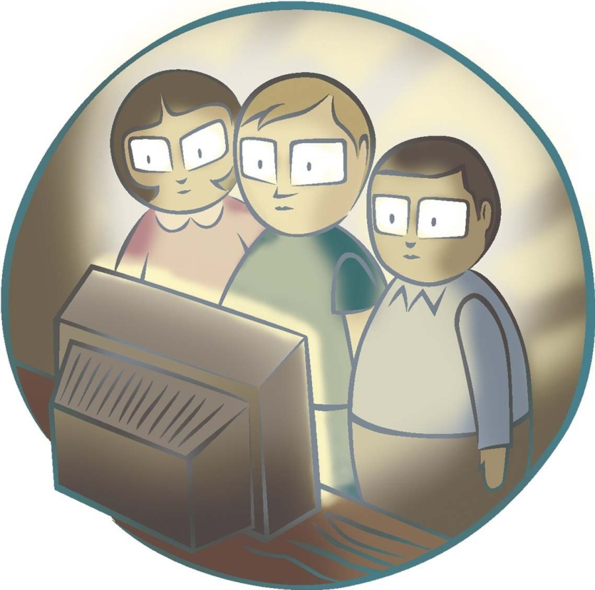
Что делать?
Дети 3-6 лет – не больше 20 минут в день. Различать, где реальное, а где воображаемое, детям трудно до 7 лет.
Школьникам 6-11 лет –
не больше 40 минут.
Подросткам с 11-14 лет –
до 1 часа .
С 14-18 лет - 2 часа.

